Slide 1
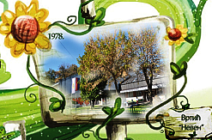
Активности у време ванредног стања
Печуркице
Април,2020.
Крушевац

Slide 2
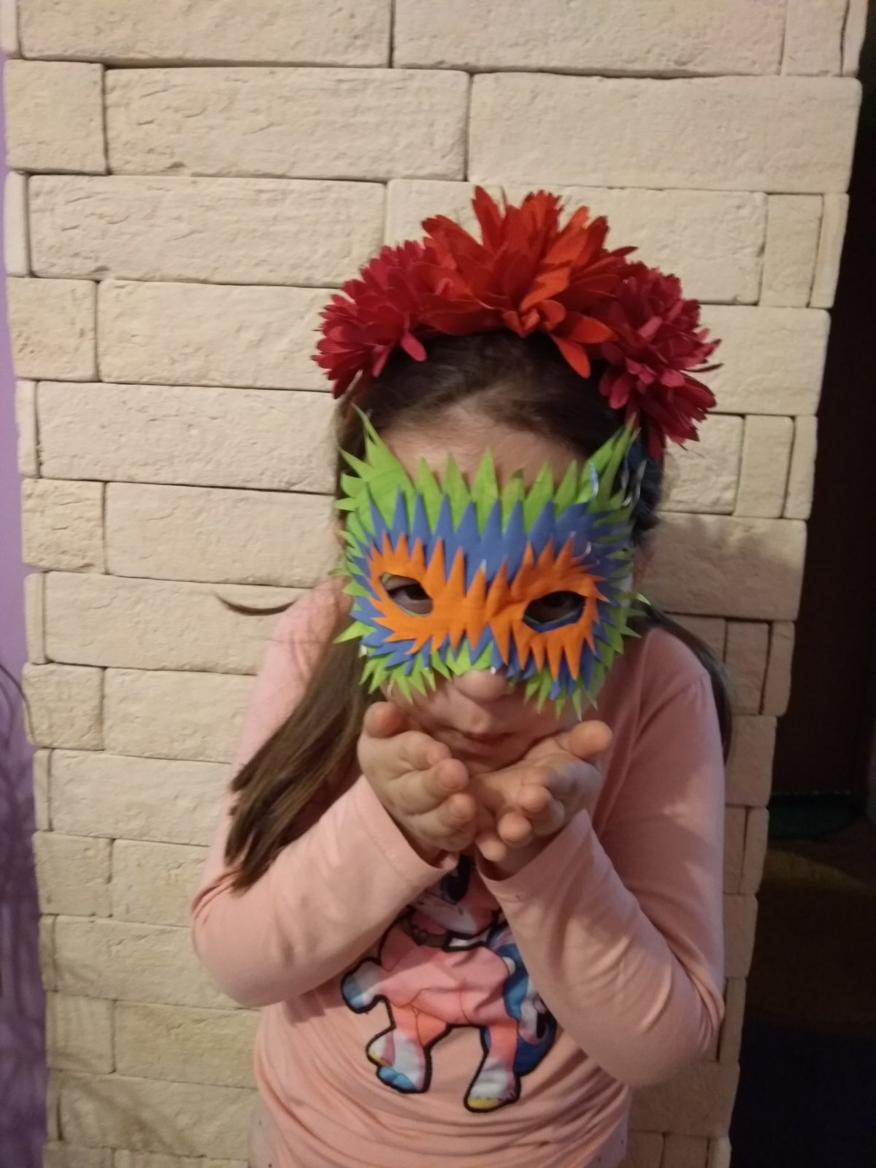
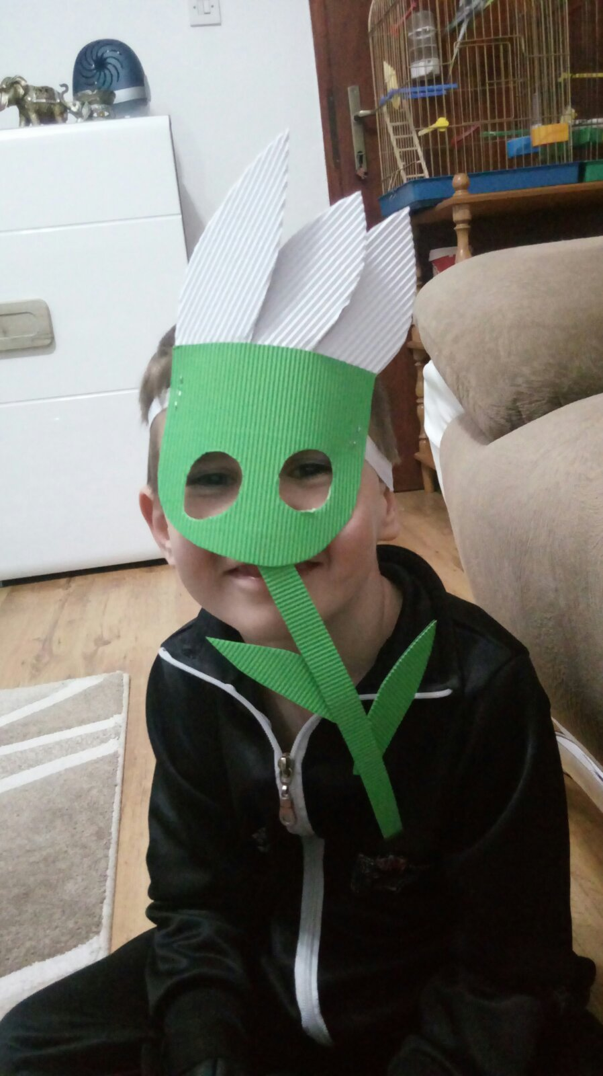
Печуркице –маскa у доба COVID-19.

Slide 3
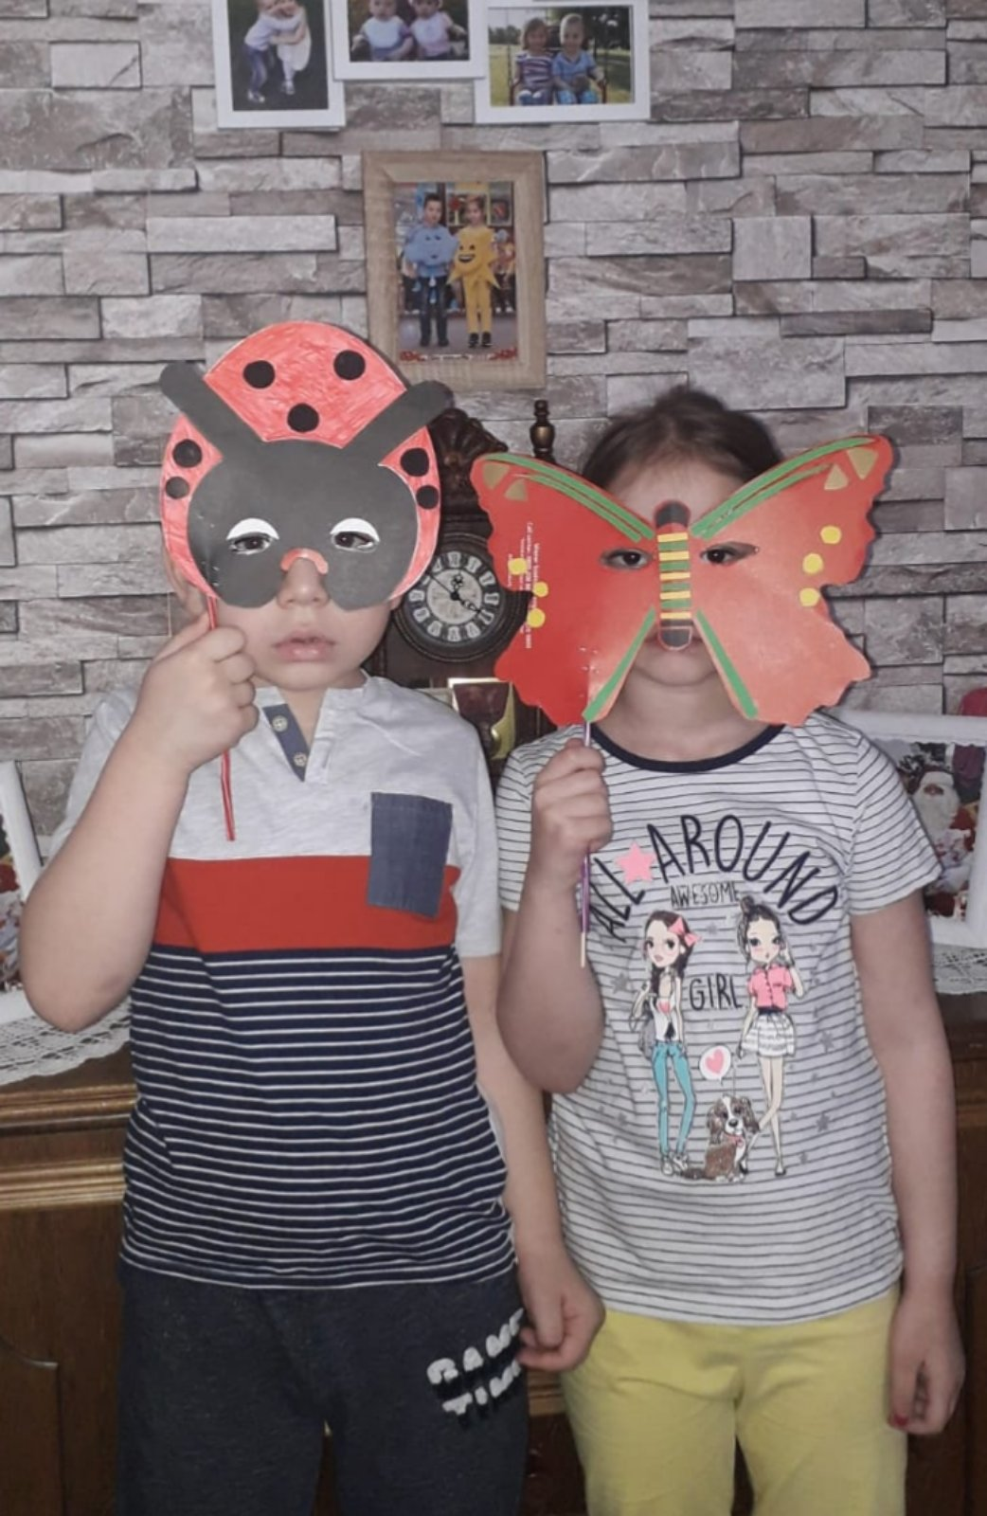
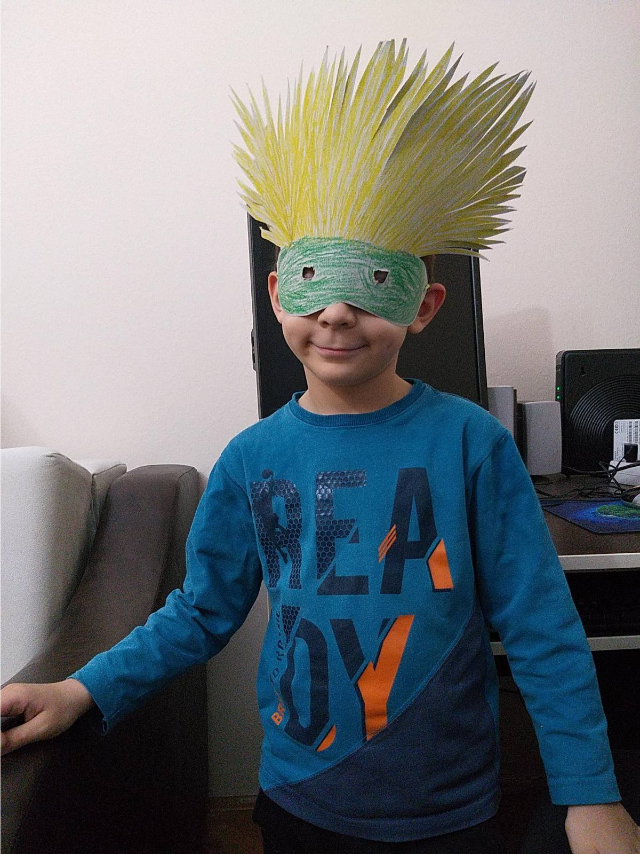
Печуркице –маскa у доба COVID-19.

Slide 4
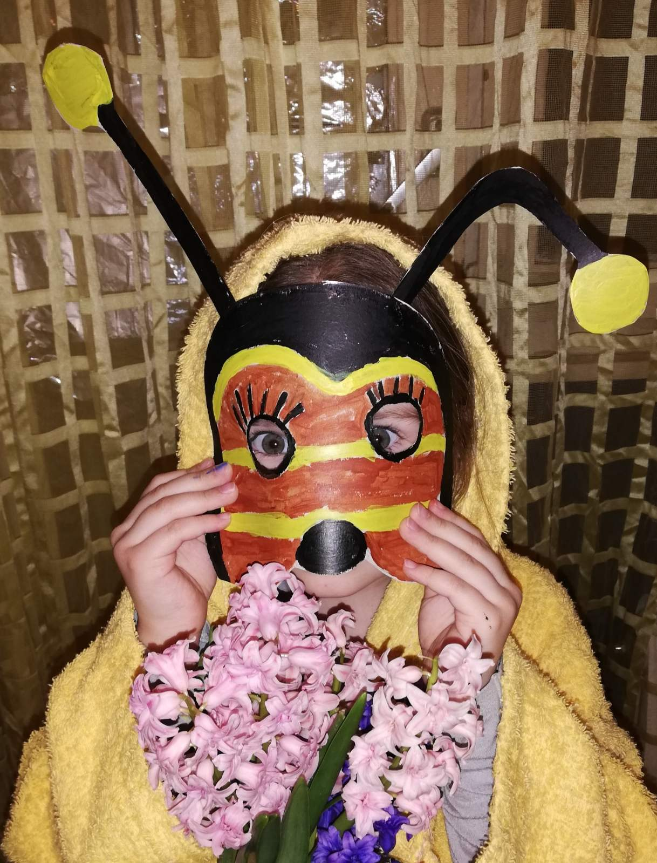
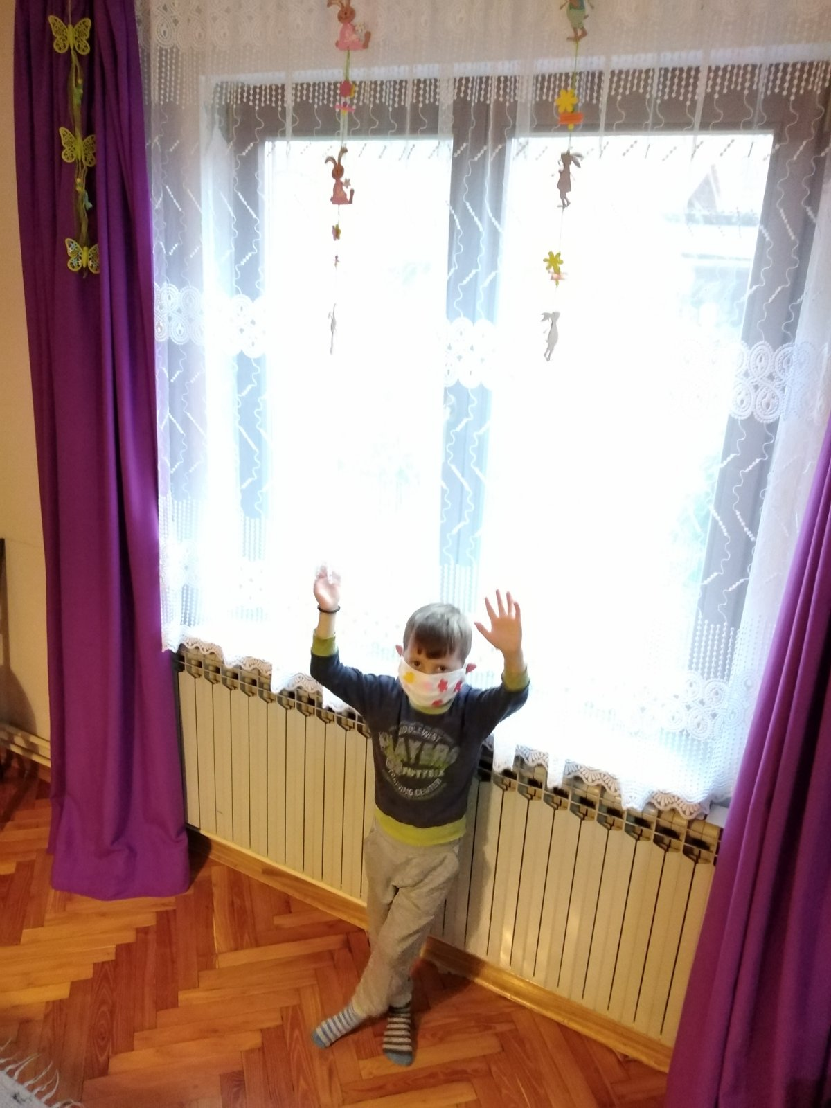
Печуркице –маскa у доба COVID-19.

Slide 5
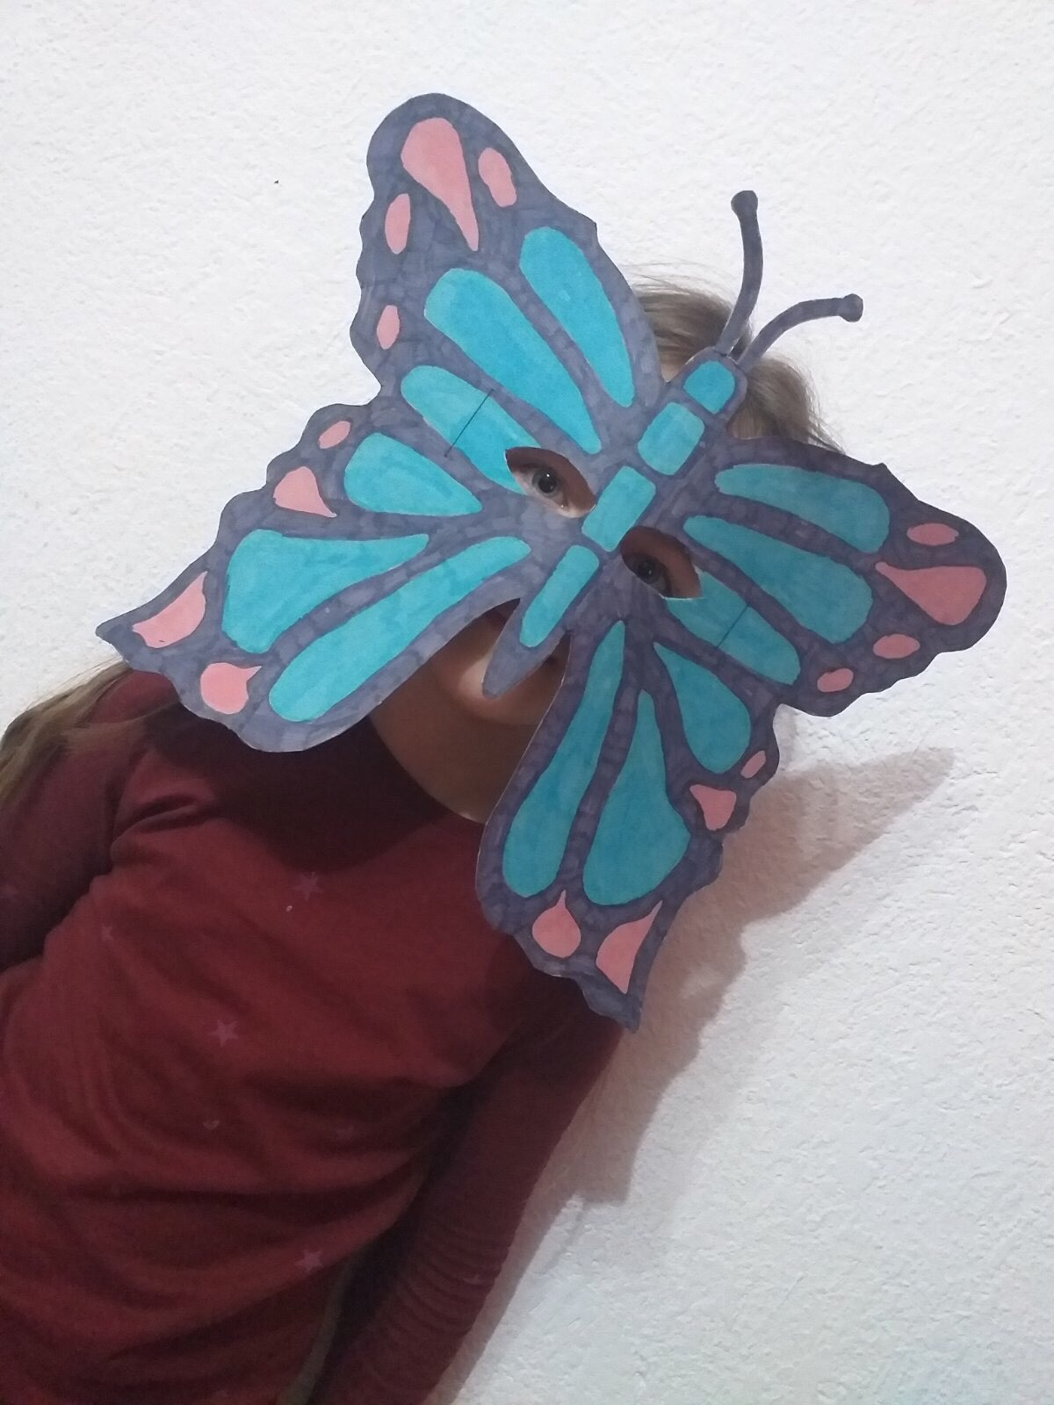
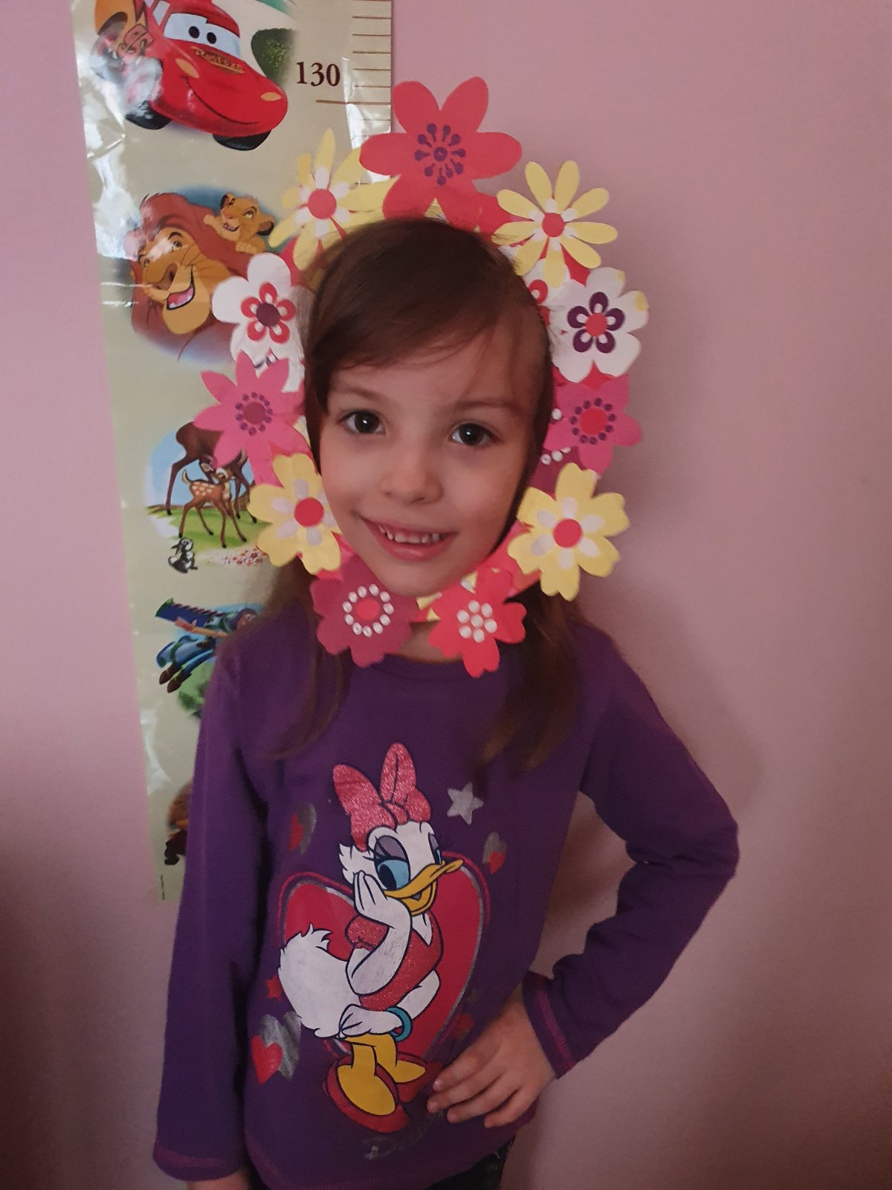
Печуркице –маскa у доба COVID-19.

Slide 6
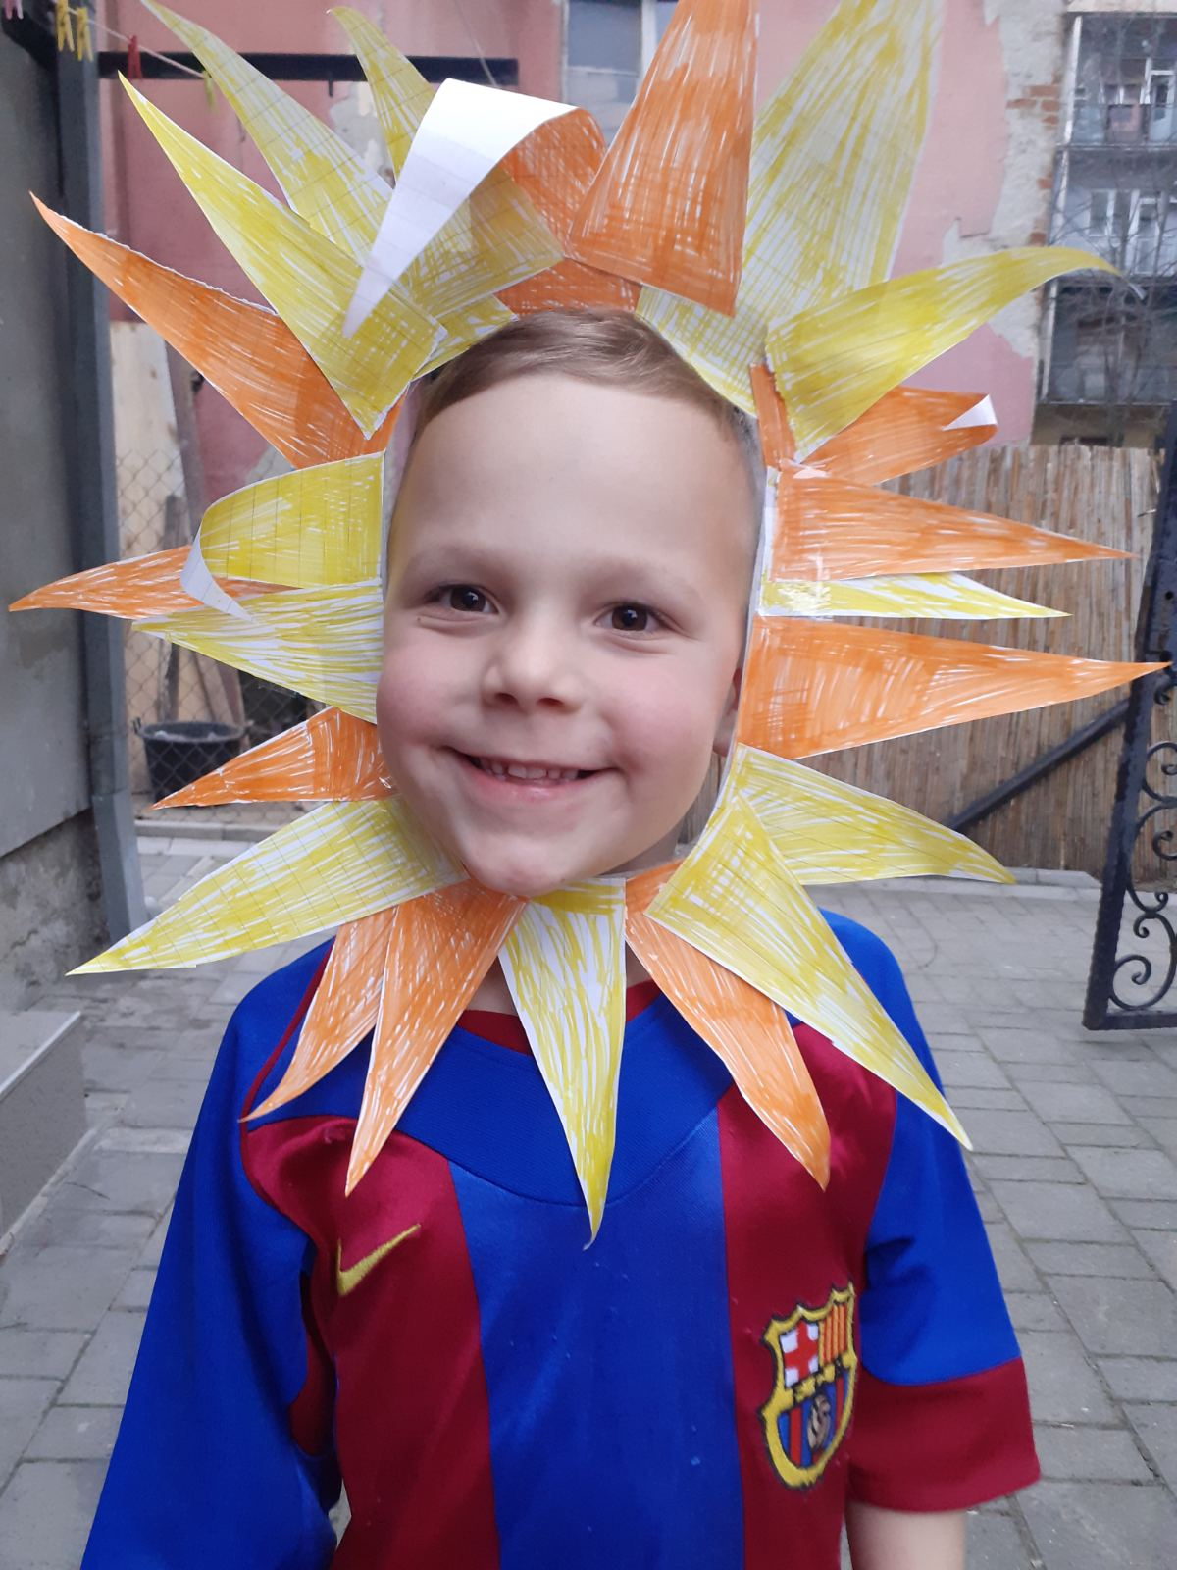
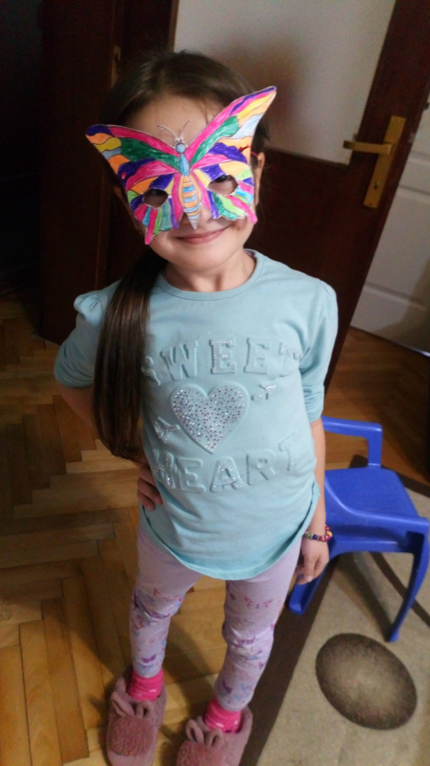
Печуркице –маскa у доба COVID-19.

Slide 7
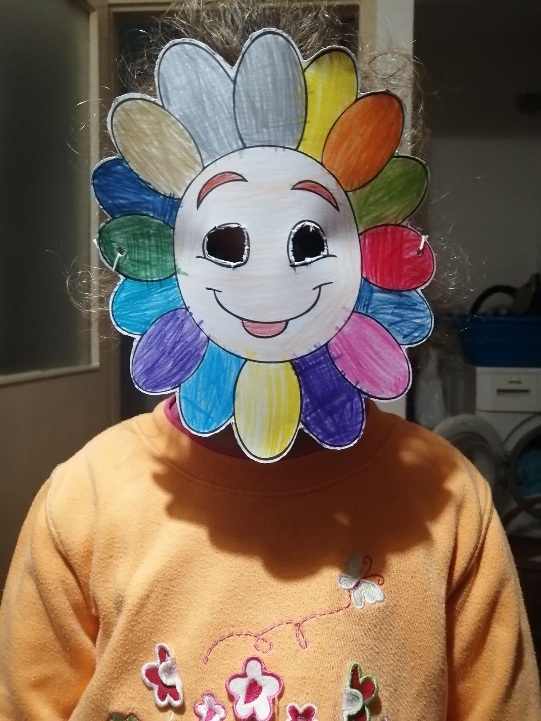
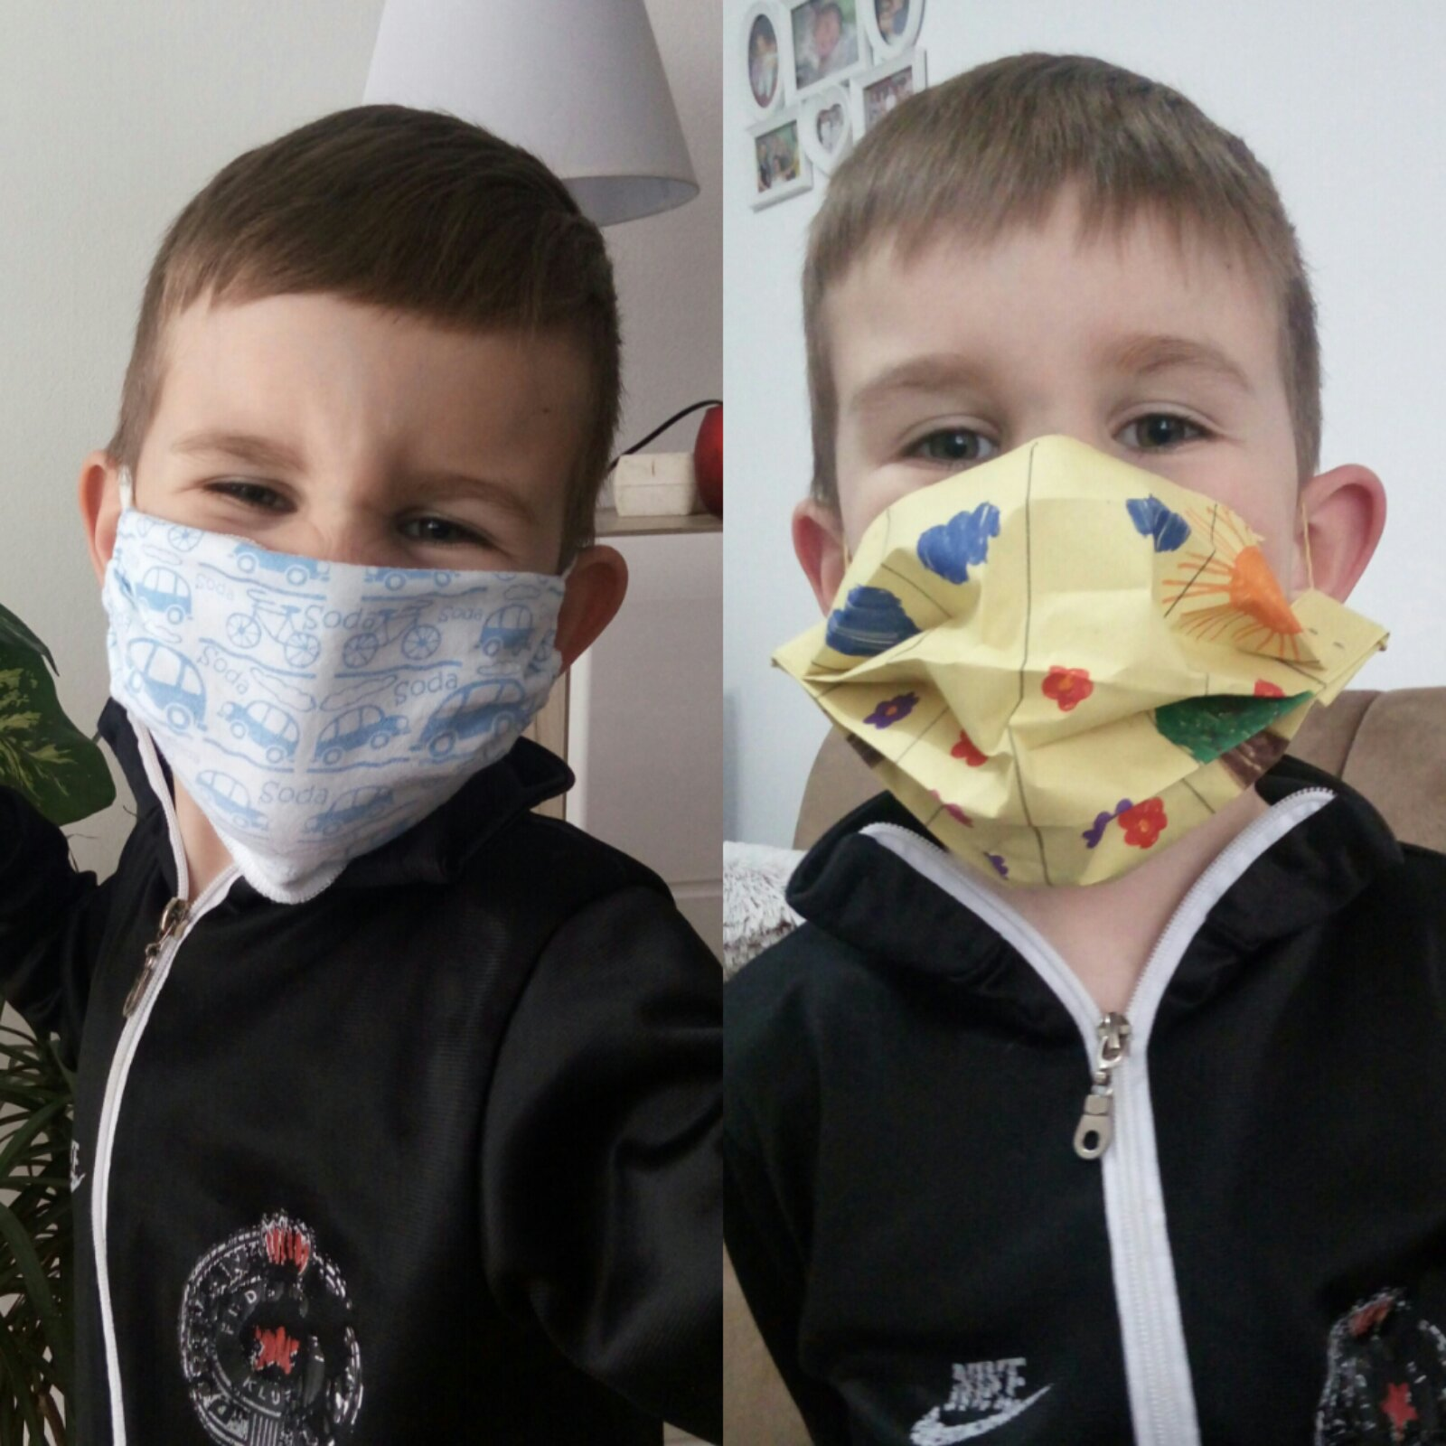
Печуркице –маскa у доба COVID-19.

